Slide 1
Doprava Ústeckého kraje – zimní aktuality a podpora po požáru v Českém Švýcarsku
Ing. Jakub Jeřábek vedoucí oddělení dopravní obslužnosti Krajský úřad ÚK
Zámek Šluknov
29. 11. 2022

Slide 2
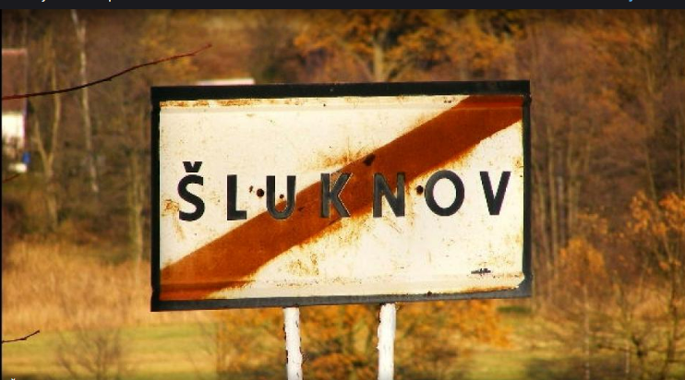
Šluknovský výběžek

Slide 3
Nové řešení dopravy
Šluknovský výběžek
Nové linkové vedení páteřních linek 401 a 409:
401 Ebersbach-Jiříkov-Rumburk-Seifhennersdorf-Varnsdorf-Groβschönau
409 Dolní Poustevna-Rumburk-Krásná Lípa-Chřibská
vzájemné přestupy v Rumburku mezi 401 a 409 zachovány
proklad mezi linkami 409 a 410 v relaci Rumburk-Varnsdorf zachován a více uzpůsoben k půlhodině
přímé spojení Filipova do Varnsdorfu
spojení Dolní Poustevny, Mikulášovic a Starých Křečan do Varnsdorfu s přestupem v Rumburku
Páteř východu Šluknovského výběžku: nejvytíženější relace Jiříkov-Varnsdorf nově interval 30 min

Slide 4
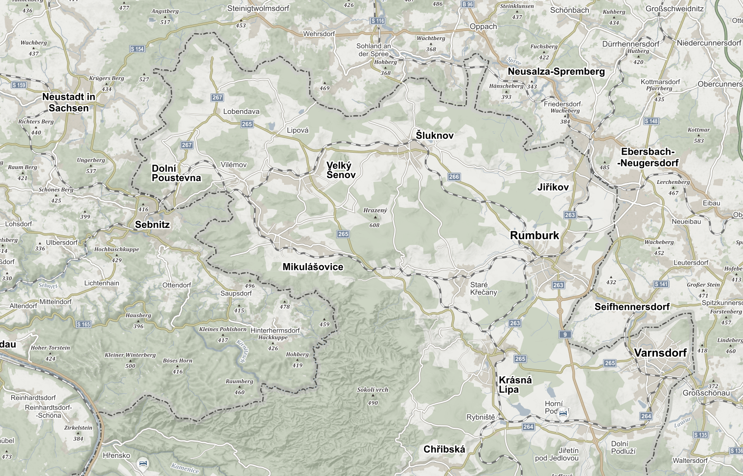
Provoz – navrhovaný stav
Šluknovský výběžek
Velký Šenov
Šluknov
Ebersbach
Dolní Poustevna
Jiříkov
Rumburk
Mikulášovice
401 Ebersbach-Rumburk-Seifhennersdorf-Varnsdorf-Groβschönau
409 Dolní Poustevna-Rumburk-Krásná Lípa-Chřibská
410 Varnsdorf-Rumburk-Jiříkov-Šluknov-Lobendava
Varnsdorf
Krásná Lípa
Groβschönau
Chřibská

Slide 5
Nová linka +401
Šluknovský výběžek
Nová linka 401 Ebersbach-Jiříkov-Rumburk-Seifhennersdorf-Varnsdorf-Groβschönau
společný česko-německý projekt ÚK a okresu Görlitz
názvosloví dle německého standardu
4x překročení státní hranice
tarif DÚK i ZVON

Slide 6
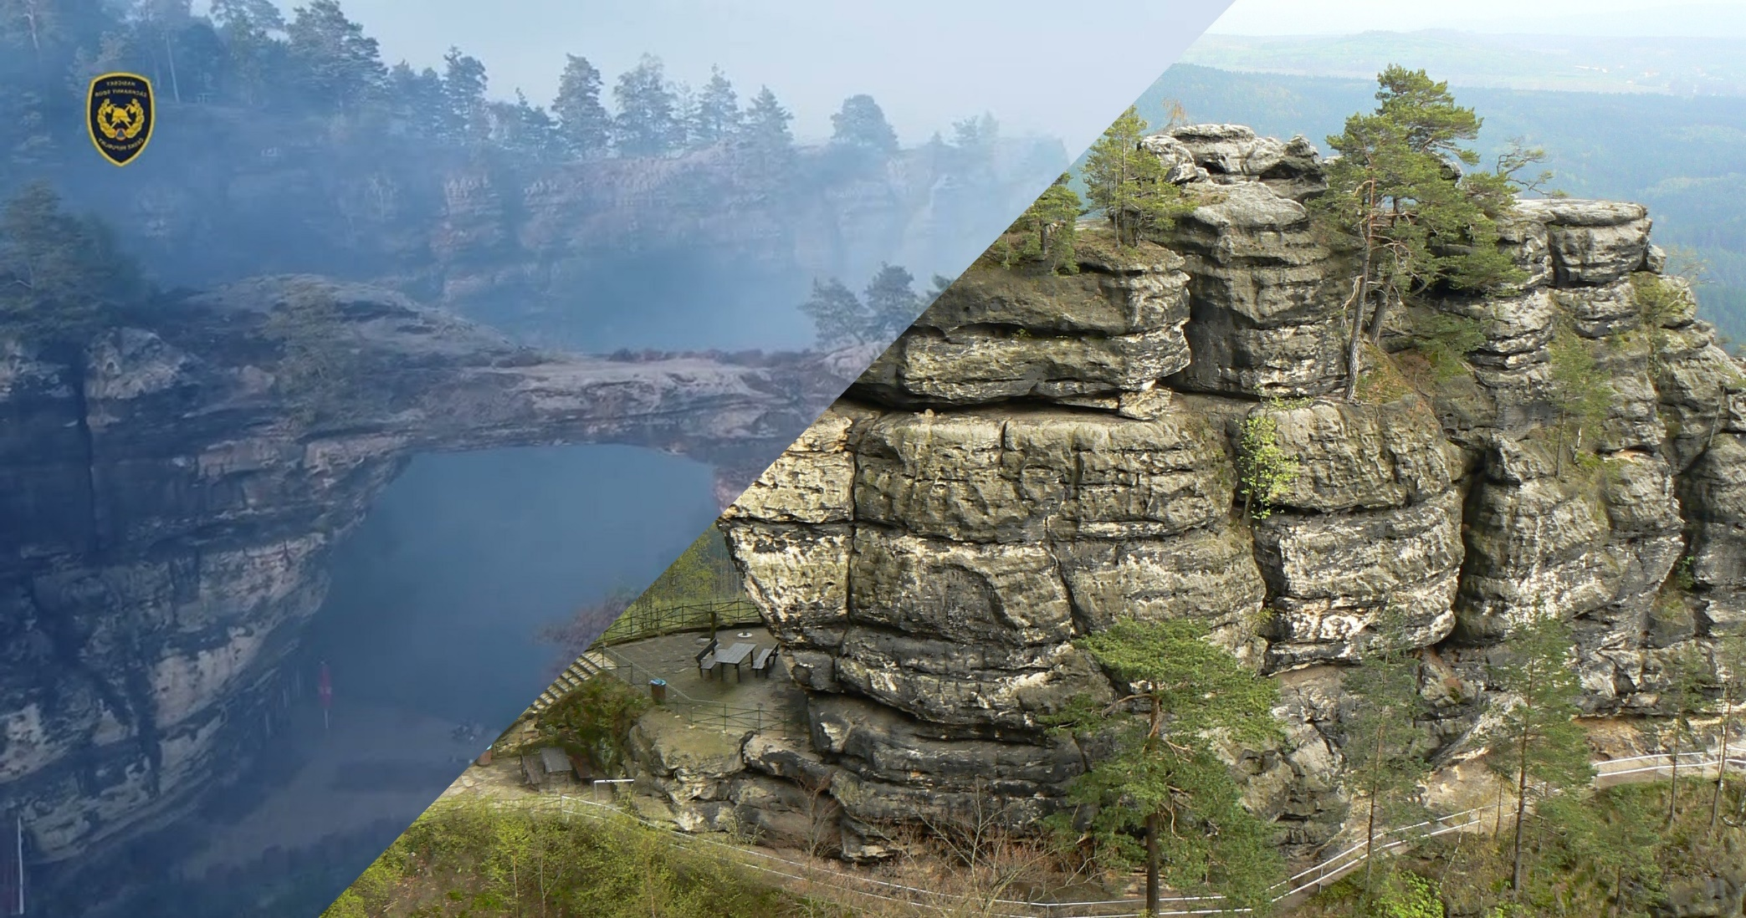
České Švýcarsko

Slide 7
České Švýcarsko
DÚK v národním parku
Celoroční provoz linky 434 v národním parku
NOVÝ ZIMNÍ PROVOZ
3 páry spojů na trase Děčín-Hřensko-Jetřichovice-Krásná Lípa
odjezdy z Děčína, resp. Krásné Lípy v cca 8, 12, 15 hod
nově též víkendové spojení ke Kyjovským vodopádům
úpravy na lince 438
příprava jízdních řádů na jarní sezónu
prodloužení sezóny také o měsíce duben, květen a říjen v pracovních dnech

Slide 8
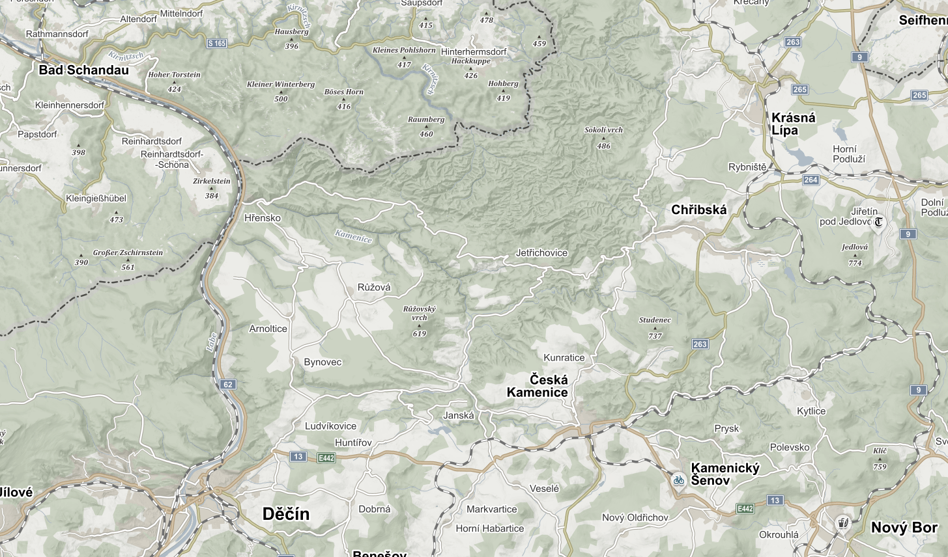
České Švýcarsko
Krásná Lípa
Hřensko
Mezní Louka
Chřibská
Mezná
Jetřichovice
434 Děčín-Hřensko-Mezní Louka-Jetřichovice-Chřibská-Krásná Lípa
438 Děčín-Hřensko-Mezná
Děčín

Slide 9
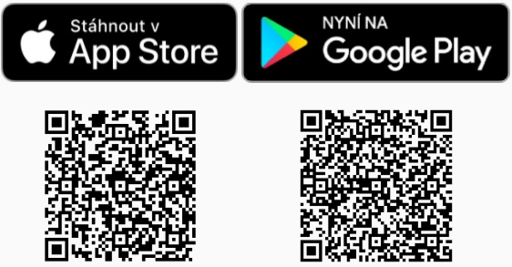
České Švýcarsko
Podpora Českého Švýcarska po požáru
Vouchery DÚKpass pro bezplatnou veřejnou dopravu DÚK
Pro ubytované hosty na 2 a více nocí
Ubytovatel generuje DÚKpass v backoffice aplikace
Host zadá DÚKpass v DÚKapce
Na každý den získá celodenní síťovou jízdenku
Stejná podoba jako placená = zajištěno čtení kódu

Slide 10
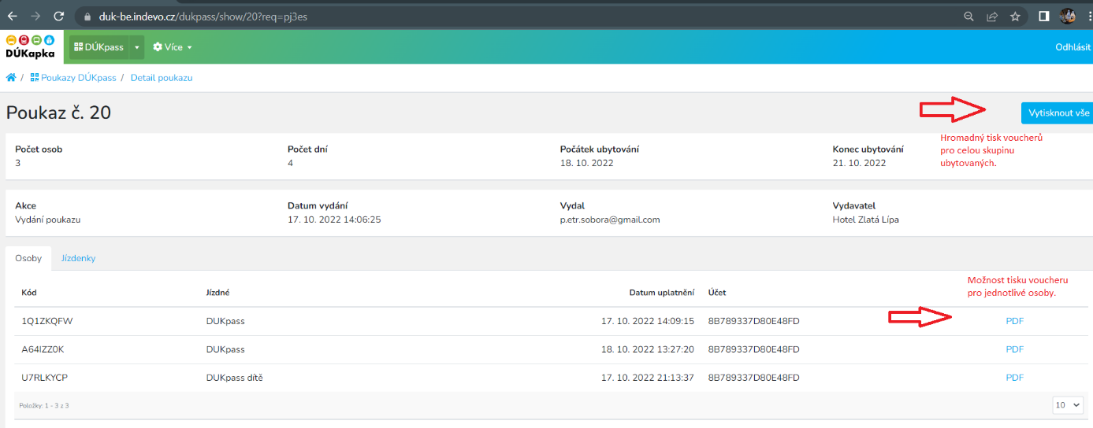
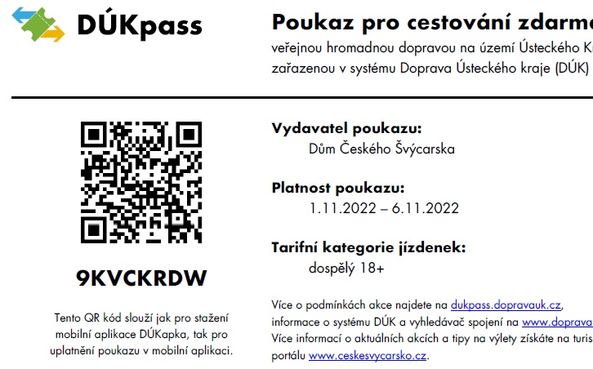
České Švýcarsko

Slide 11
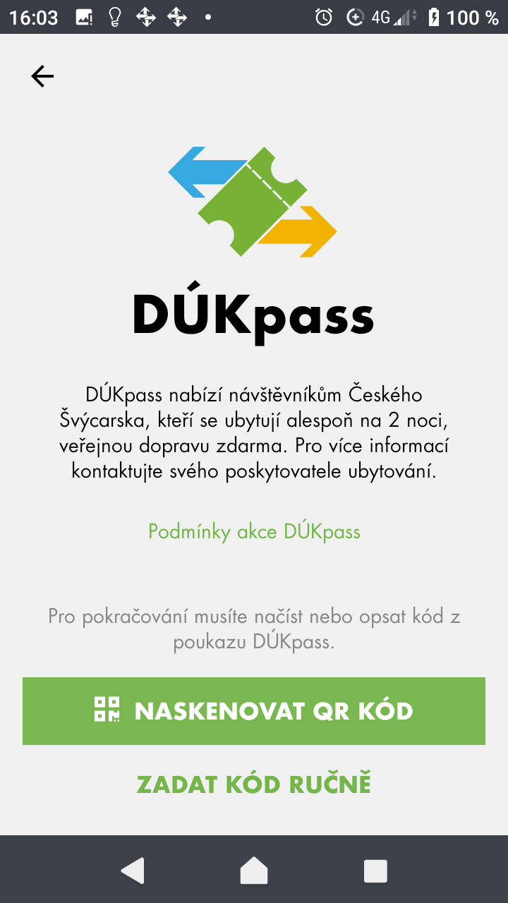
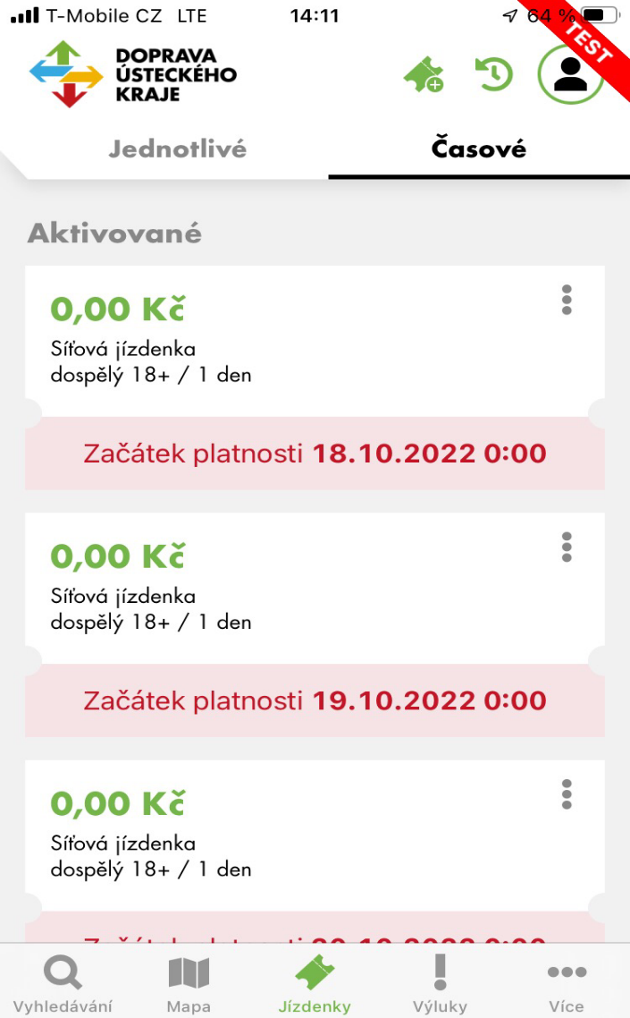
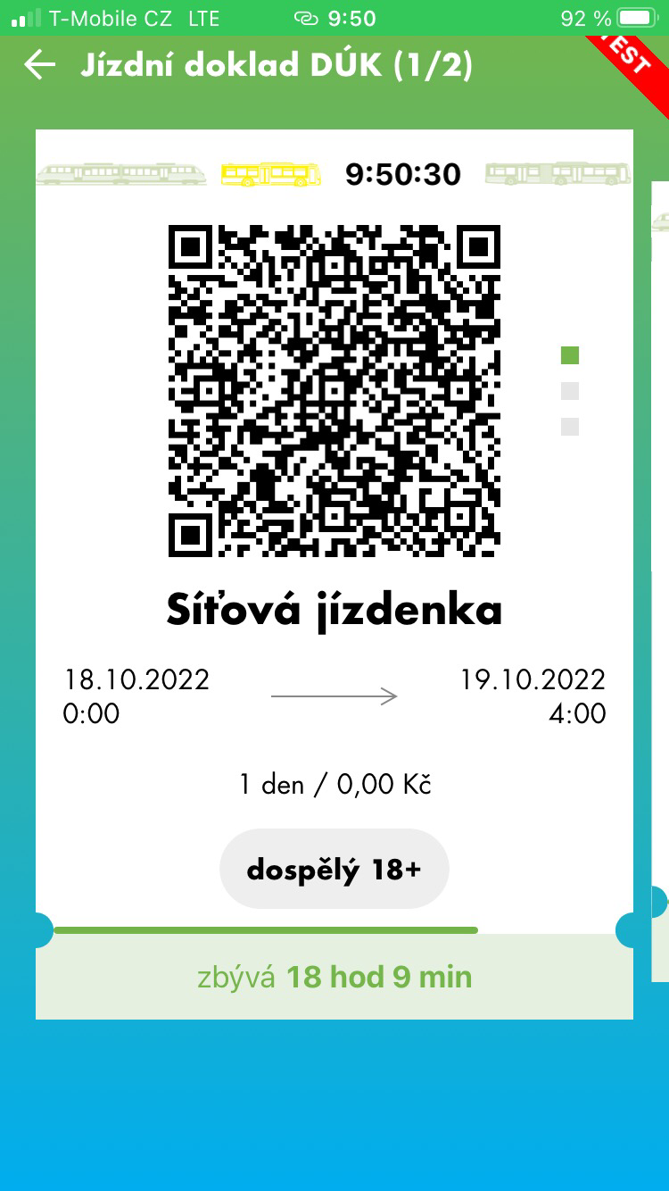
České Švýcarsko

Slide 12
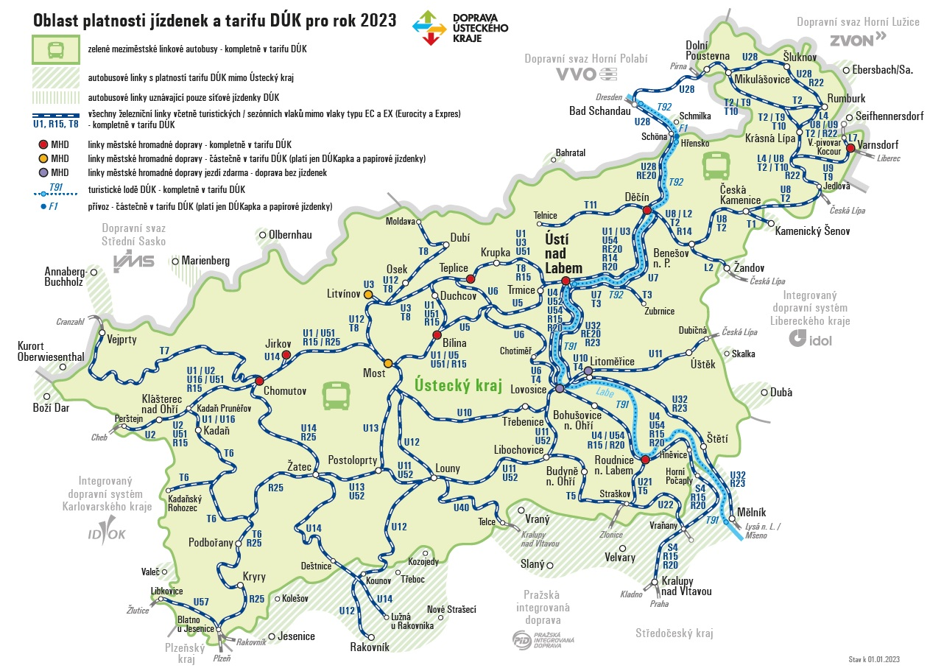
Děkuji za pozornost.

